Slide 1
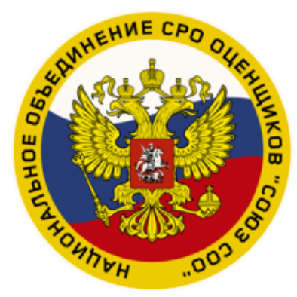


онлайн-форум
«Оценочная деятельность: новая реальность,
вызовы и возможности для развития»
Контроль качества
оценочных услуг
и методы выявления нарушений
Исполнительный директор
Ассоциации «СРОО «Экспертный совет», к.э.н.
09.12.2020

Slide 2

Экспертиза –
основной инструмент повышения качества
оценочных услуг и защиты Оценщика
2

Slide 3

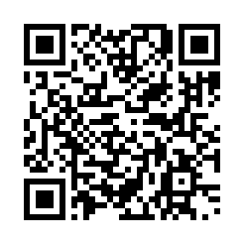
Философия и методология экспертизы отчетов об оценке:
А.В. Каминский, М.О. Ильин, В.И. Лебединский и др.
Экспертиза отчетов об оценке: Учебник.
2-е издание. – М.: Компания «Про-Аппрайзер», 2015. – 272 с.
ISBN 978-5-504-03007-4
https://srosovet.ru/downloads/
exp_book.pdf
совсем скоро – третья редакция
3

Slide 4

выявление
нарушений
формулирование
замечаний
4

Slide 5
Акценты экспертизы
Проверка информации
на достоверность
Проверка информации
на существенность
Проверка учета специфики оценочной ситуации
Проверка значений факторов
и результатов расчета
Проверка соблюдения формальных требований ЗоОД
5

Slide 6
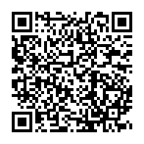
Достоверность
отчет не должен
вводить в заблуждение
(ст. 11 Закона об оценке)
информация в отчете
должна быть достоверна
(в т.ч.)
>>>
Оценщик (Эксперт) выполняет проверку достоверности информации, используя доступные ему способы.
МЕТОДИЧЕСКИЕ РАЗЪЯСНЕНИЯ
по проверке достоверности информации МР–3/19 от 29.10.2019
6

Slide 7
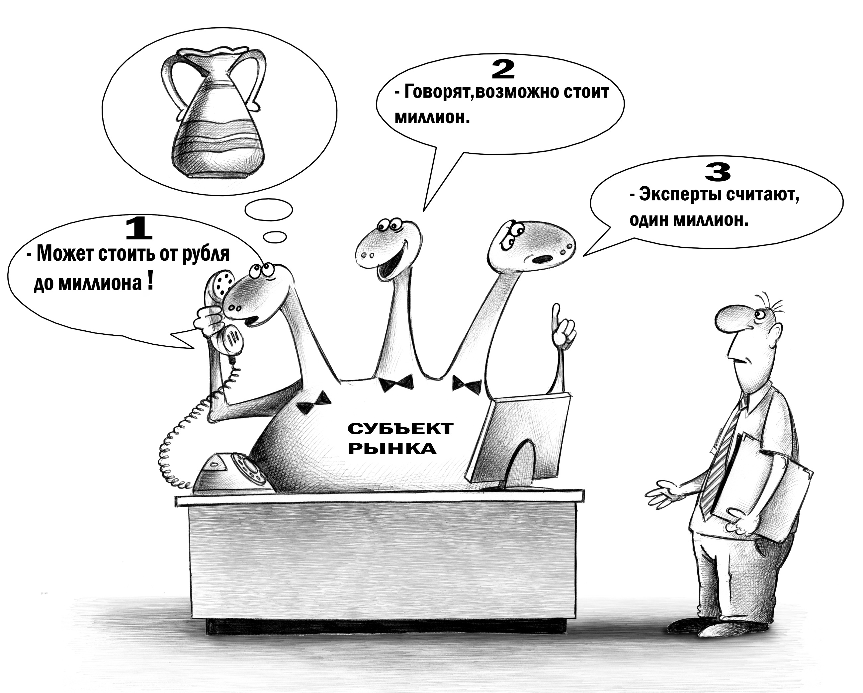
Важность работы с первоисточником
7

